Slide 1
О составе информации о результатах независимой оценки качества образовательной деятельности организаций, осуществляющих образовательную деятельность, оказания услуг организациями культуры, социального обслуживания, медицинскими организациями, размещаемой на официальном сайте ГМУ
Начальник Управления интегрированных информационных систем государственных финансов Федерального казначейства
Н.В. Гвоздева
4 сентября 2015 г.

Slide 2
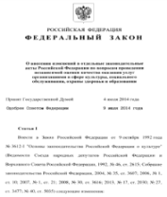
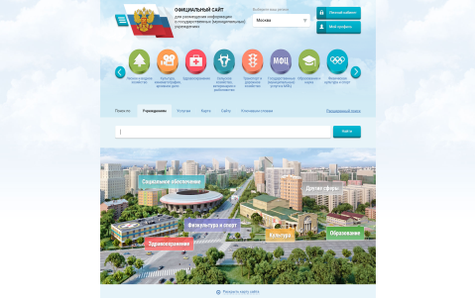
Размещение информации на официальном сайте www.bus.gov.ru
Принят Федеральный закон от 21.07.2014 № 256-ФЗ «О внесении изменений в отдельные законодательные акты Российской Федерации по вопросам проведения независимой оценки качества оказания услуг организациями в сфере культуры, социального обслуживания, охраны здоровья и образования»
Утвержден приказ Минфина России от 22 июля 2015 г. № 116н «О составе информации о результатах независимой оценки качества образовательной деятельности организаций, осуществляющих образовательную деятельность, оказания услуг организациями культуры, социального обслуживания, медицинскими организациями, размещаемой на официальном сайте для размещения информации о государственных и муниципальных учреждениях в информационно-телекоммуникационной сети «Интернет», и порядке ее размещения».
Состав размещаемой на сайте bus.gov.ru информации будет расширен
Информация будет размещаться непосредственно уполномоченными ФОИВ, органами государственной власти субъектов РФ, органами местного самоуправления по каждому учреждению
Июль 2015 года
Обеспечена доработка функционала официального сайта www.bus.gov.ru, обеспечивающая возможность публикации информации о результатах независимой оценки качества услуг, оказываемых организациями социальной сферы
С 1 сентября 2015 года
Организован процесс размещения информации о результатах независимой оценки качества услуг, оказываемых организациями социальной сферы, на официальном сайте www.bus.gov.ru соответствующими органами государственной власти и местного самоуправления

Slide 3
Нормативное правовое регулирование в области размещения информации о результатах независимой оценки качества
Постановление Правительства Российской Федерации от 14.11.2014 № 1203 «Об уполномоченном ФОИВ, определяющем состав информации о результатах независимой оценки качества образовательной деятельности организаций, осуществляющих образовательную деятельность, оказания услуг организациями культуры, социального обслуживания, медицинскими организациями и порядок ее размещения на официальном сайте для размещения информации о государственных и муниципальных учреждениях в информационно-телекоммуникационной сети «Интернет»
Приказ Минфина России от 22.07.2015 № 116н «О составе информации о результатах независимой оценки качества образовательной деятельности организаций, осуществляющих образовательную деятельность, оказания услуг организациями культуры, социального обслуживания, медицинскими организациями, размещаемой на официальном сайте для размещения информации о государственных и муниципальных учреждениях в информационно-телекоммуникационной сети «Интернет», и порядке ее размещения»
Распоряжение Правительства Российской Федерации от 30.03.2013 № 487-р «Об утверждении плана мероприятий по формированию независимой оценки качества организаций, оказывающих социальные услуги на 2013-2015 годы»
Федеральный закон от 21.07.2014 № 256-ФЗ «О внесении изменений в отдельные законодательные акты РФ по вопросам проведения независимой оценки качества оказания услуг организациями в сфере культуры, социального обслуживания, охраны здоровья и образования»
3
Notes:
Как уже было отмечено, законодательной основой создания системы независимой оценки качества услуг, оказываемых организациями социальной сферы, является Федеральный закон № 256-ФЗ.
Во исполнение закона принято постановление Правительства России, закрепившее за Минфином России полномочие по определению состава информации и порядка ее размещения на сайте bus.gov.ru
Соответствующий приказ Минфина России на данный момент готовится для утверждения Министром.
Работы органов государственной власти и органов местного самоуправления по созданию системы оценки качества оказания услуг осуществляются в соответствии с планом, утвержденным распоряжением Правительства № 487-р. Реализация плана находится на особом контроле у Заместителя Председателя Правительства Российской Федерации Ольги Юрьевны Голодец.

Slide 4
Органы, ответственные за размещение информации о результатах независимой оценки качества оказания услуг на www.bus.gov.ru
МИНФИН РОССИИ
КАЗНАЧЕЙСТВО РОССИИ
Определяет состав информации о результатах независимой оценки качества оказания услуг и порядок ее размещения на сайте bus.gov.ru
Осуществляет регистрацию уполномоченных органов на сайте bus.gov.ru, обеспечивает ведение сайта и поддержку пользователей
УПОЛНОМОЧЕННЫЕ ОРГАНЫ (слайд 6)
ОБЩЕСТВЕННЫЕ СОВЕТЫ
ОПЕРАТОРЫ
Регистрируются на сайте bus.gov.ru и
размещают на нем информацию о результатах проведения независимой оценки качества оказания услуг
Проводят независимую оценку качества оказания услуг
Осуществляют сбор, обобщение и анализ информации о качестве оказания услуг
4
Notes:
На данном слайде приведены органы власти, которые будут принимать участие в создании системы независимой оценки качества:
Минфин России - Определяет состав информации о результатах независимой оценки качества оказания услуг и порядок ее размещения на сайте bus.gov.ru
Казначейство России - обеспечивают ведение сайта и поддержку пользователей, через свои территориальные органы осуществляет регистрацию уполномоченных органов на сайте bus.gov.ru
Уполномоченные органы - регистрируются на сайте bus.gov.ru и размещают на нем информацию о результатах проведения независимой оценки качества оказания услуг
Общественные советы – созданные уполномоченным органами советы, проводящие независимую оценку качества оказания услуг
Операторы - организации, которые осуществляют сбор, обобщение и анализ информации о качестве оказания услуг соответствующими организациями. Операторы отбираются уполномоченными органами в соответствии с законодательством Российской Федерации о контрактной системе в сфере закупок товаров, работ, услуг для обеспечения государственных и муниципальных нужд.

Slide 5
Органы, осуществляющие размещение информации на сайте www.bus.gov.ru
ФОИВ, осуществляющий функции по выработке и реализации государственной политики и нормативному правовому регулированию в сфере культуры
Органы государственной власти субъектов Российской Федерации
ФОИВ, осуществляющий функции по выработке государственной политики и нормативно-правовому регулированию в сфере образования
ФОИВ, осуществляющий функции по выработке и реализации государственной политики и нормативно-правовому регулированию в сфере здравоохранения
ФОИВ, осуществляющий функции по выработке и реализации государственной политики и нормативному правовому регулированию в сфере социального обслуживания
Органы местного самоуправления
Официальный сайт функционирует с 2011 года.
Все государственные и муниципальные учреждения в соответствии с федеральными законами «О некоммерческих организациях» и «Об автономных учреждениях» публикуют сведения о своей деятельности, в том числе:
Информация о независимой оценке качества дополнит уже опубликованную информацию об учреждениях, позволит наглядно показать результаты их деятельности в сравнении с плановыми финансовыми, качественными и количественными показателями.
5
Notes:
Уполномоченными органами являются:
федеральные органы исполнительной власти, осуществляющие функции по выработке и реализации государственной политики и нормативному правовому регулированию в сферах культуры, образования, медицины и социального обслуживания;
органы государственной власти субъектов Российской Федерации и органы местного самоуправления. Региональные и местные органы власти помимо сайта bus.gov.ru в соответствии с законом должны будут также размещать информацию на своих официальных сайтах.

Slide 6
Состав информации о результатах независимой оценки качества, размещаемой на сайте bus.gov.ru
Иные сведения
Сведения о результатах рассмотрения результатов независимой оценки качества оказания услуг и предложений об
улучшении качества их деятельности
Сведения о результатах независимой оценки качества оказания
услуг организациями и предложениях об улучшении
качества их деятельности
Перечни и сведения об организациях, в отношении которых проводится / не проводится независимая оценка
качества оказания услуг
Сведения о показателях, характеризующих общие критерии оценки качества оказания услуг, установленных уполномоченными ФОИВ, а также критерии оценки качества оказания услуг, устанавливаемых общественными советами
Сведения об уполномоченных органах, общественных советах и операторах, осуществляющих проведение независимой оценки качества оказания услуг
6
Notes:
На слайде представлен состав информации, которая будет подлежать размещению на официальном сайте. Это:
сведения об уполномоченных органах, общественных советах и операторах, осуществляющих проведение независимой оценки качества оказания услуг;
сведения о показателях и критериях оценки качества оказания услуг;
перечни и сведения об организациях, в отношении которых проводится / не проводится независимая оценка качества оказания услуг;
сведения о результатах независимой оценки качества оказания услуг организациями и предложениях об улучшении качества их деятельности;
сведения о результатах рассмотрения результатов независимой оценки качества оказания услуг и предложений об улучшении качества их деятельности;
а также иные сведения.
Данный состав информации заложен в проекте приказа Минфина России, который сейчас находится на стадии утверждения. Этим же приказом будет утвержден исчерпывающий перечень сведений и документов, которые нужно будет размещать на сайте.

Slide 7
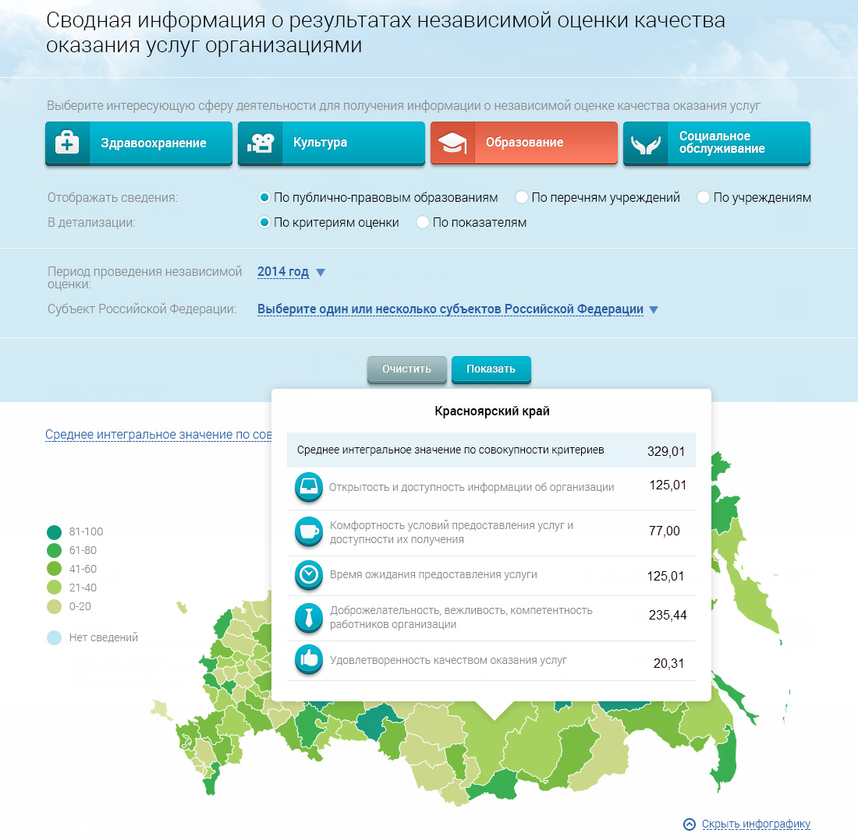
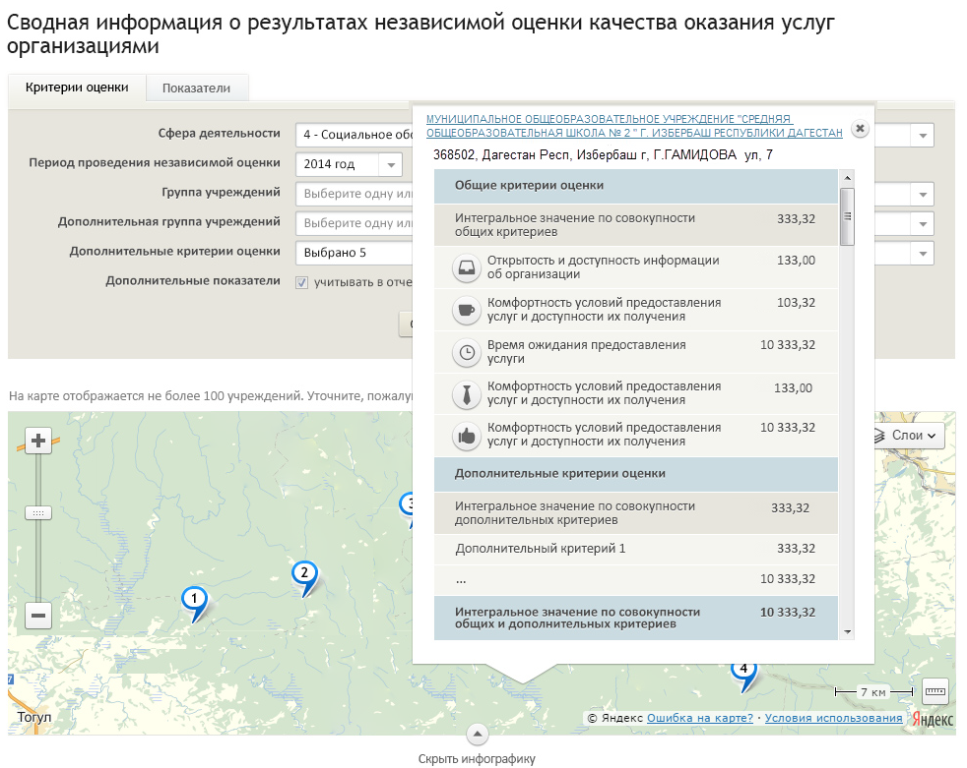
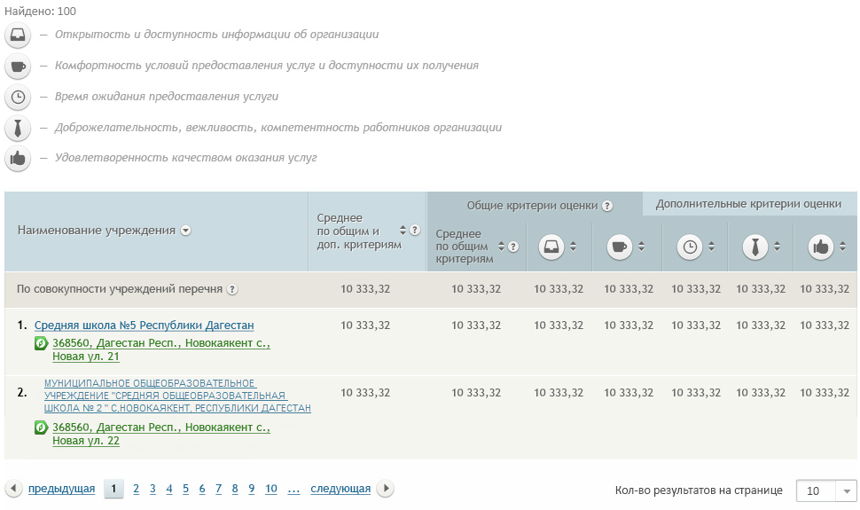
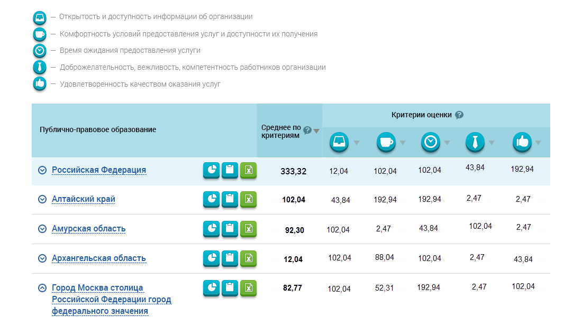
Визуальное представление результатов независимой оценки качества работы учреждений
7

Slide 8
www.roskazna.ru
Notes:
8
8

